Slide 1
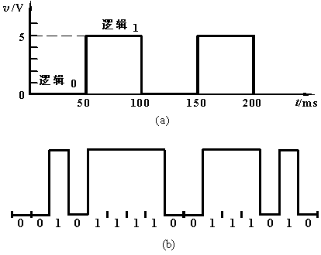
第7章 数字电路基础
数字电路（电路的工作信号为数字信号)数字信号: 表示数字量的信号,在时间上和幅值上都是离散的.
用逻辑电平表示数字波形 (b) 16位数据的图形表示

Slide 2
7.1 数字电路概述
7.1.1 数字电路的特点
1.器件工作在开关状态,功耗小,抗干扰能力强;
2.信号为高、低电平,精度高;
3.结构简单、对器件精度要求不高、易集成;
4.分析方法不同（区别模拟电路）;
5.具有存储、记忆和逻辑判断信号能力;
6.保密性好

Slide 3
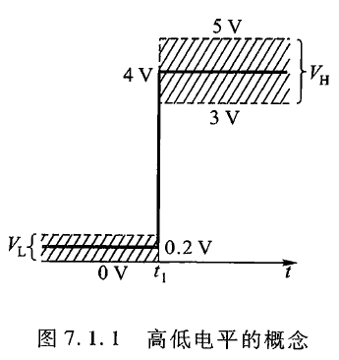

Slide 4
数字电路的应用领域
自动控制 (数控机床、机器人…)
数字测量 (数字电压表、数字频率计…)
计算技术 (计算机…)
数字通讯 (电视、电话等传输的数字化…)

Slide 5
7.1.2 数制及代码
1. 数制
（1）十进制(Decimal--D)
利用 0,1,2,3,4,5,6,7,8,9十个数码表示，计
数规律是“逢十进一”。
十进制：以10为基数的计数体制。
4587.29＝4×10³＋5×10²＋8×10¹＋7×10⁰＋2×10^{－1}
＋9×10^{－2}
基数、系数、权和幂：
一般表达式：
系数
位权

Slide 6
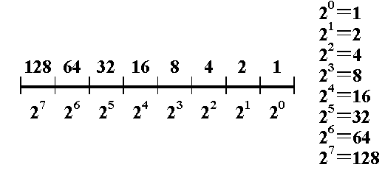
（2） 二进制（Binary--B）
1) 二进制的表示方法
只有0和1两个数码表示，计数规律是“逢
二进一”。
二进制：以2为基数的计数体制。
1＋1＝10（读）
一般表达式：
系数
位权
二进制数的位权图

Slide 7
例1.2.1 试将二进制数(1010110)_{B}转换为十进制数。
方法：按位权展开
(1010110)_{B}=1×2⁶+0×2⁵+1×2⁴+0×2³+1×2²+1×2¹+0×2⁰
=(86)_{D}
2) 二进制的优缺点
优点：
a.易于电路表达，装置简单可靠，所用元件少；
b. 运算规则简单，运算操作方便。
缺点：用二进制表示一个数时，位数多。

Slide 8
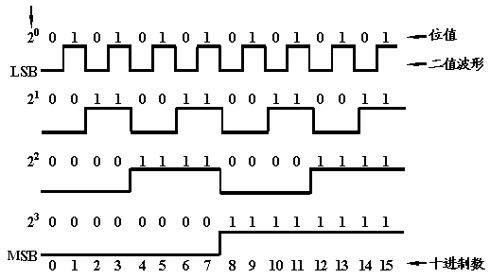
3)二进制的波形表示
用二进制数表示0-15波形图
LSB----Least Significant Bit
MSB----Most Significant Bit

Slide 9
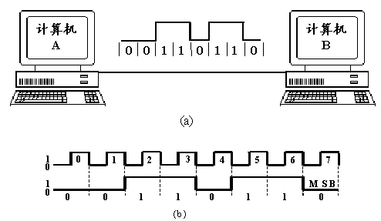
4) 二进制数据的传输
二进制数据的串行传输
(a)两台计算机之间的串行通信 (b)二进制数据的串行表示

Slide 10
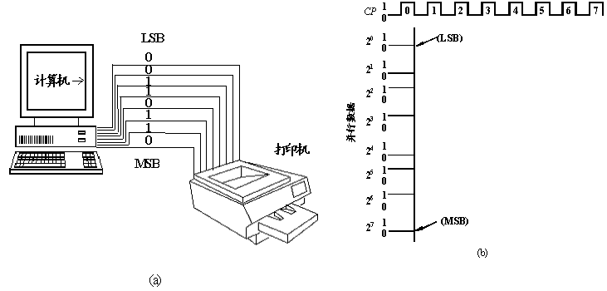
并行传输数据的示意图
(a) 计算机与打印机之间的并行通 (b) 二进制数据的并行表示

Slide 11
（3） 十－二进制之间的转换
二进制数转换成十进制数
“按权展开”
2. 十进制数转换成二进制数
十进制数
整数部分用“除基取余”法:
将十进制数连续不断地除以基数2 , 直至商为零，所得余数由
低位到高位排列，即为所求二进制数。
整数部分小数部分

Slide 12
例1 (37)_{D}= ( ? )_{B}
解：2 37 ………余1……b₀
2 18 ………余0……b₁
2 9 ………余1……b₂
2 4 ………余0……b₃
2 2 ………余0……b₄
2 1 ………余1……b₅
0
(37)_{D}= ( 100101 )_{B}

Slide 13
b. 小数部分采用“乘基取整”法:
例2 将(0.706)_{D}转换为二进制数，要求其误差不大于2⁻¹⁰。
解：按十进制小数表达的方法，可得如下：
0.706×2=1.412……1 …… b_{－1}
0.412×2=0.824……0 …… b_{－2}
0.824×2=1.648……1 …… b_{－3}
0.648×2=1.296……1 …… b_{－4}
0.296×2=0.592……0 …… b_{－5}
0.592×2=1.184……1 …… b_{－6}
0.184×2=0.368……0 …… b_{－7}
0.368×2=0.736……0 …… b_{－8}
0.736×2=1.472……1 …… b_{－9}
由于最后的小数小于0.5，根据“四舍五入”的原则，应为0。所以，(0.706)_{D}=(0.101101001)_{B}，其误差

Slide 14
（4） 十六进制和八进制
1) 八进制(Octal--O)
采用 0,1,2,3,4,5,6,7八个数码，计数规律是
“逢八进一”。
八进制：以8为基数的计数体制。
2) 八－二进制之间转换
a. 二进制转换为八进制
三位二进制数000～111表示 0～7，即为一位
八进制数。

Slide 15
转换：以小数点为界，整数部分自右向左，小
数部分自左向右，三位一组，不够三位的添零
补齐，则每三位二进制数表示一位八进制数。
(10111001011.01011)_{B}=( ? )_{o}
(010 111 001 011.010 110)_{B}=( 2713. 26 )_{o}
b. 八进制转换为二进制
每位八进制数展开成三位二进制数。

Slide 16
3) 十六进制(Hexadecimal--H)
采用 0,1,2,3,4,5,6,7,8,9,A,B,C,D,E,F十
六个数码，计数规律是“逢十六进一”。
十六进制：以16为基数的计数体制。
4) 十六－二进制之间转换
a. 二进制转换为十六进制
四位二进制数0000～1111表示 一位十六进制数。

Slide 17
例 (10111001011.01001)_{B}=( ? )_{H}
解：(0101 1100 1011.0100 1000)_{B}=( 5CB.48 )_{H}
例 (59)_{D}=( ? )_{H}
解： (59)_{D}=( 3B )_{H}
优点：
与二进制之间的转换容易；计数容量较其它进
制都大；计算机系统中，大量的寄存器、计数器等
往往按四位一组排列。故使十六进制的使用独具优
越性。

Slide 18
几种数制之间的关系对照表
十进制数 | 二进制数 | 八进制数 | 十六进制数
0 1 2 3 4 5 6 7 8 9 10 | 00000 00001 00010 00011 00100 00101 00110 00111 01000 01001 01010 | 0 1 2 3 4 5 6 7 10 11 12 | 0 1 2 3 4 5 6 7 8 9 A
十进制数 | 二进制数 | 八进制数 | 十六进制数
11 12 13 14 15 16 17 18 19 20 | 01011 01100 01101 01110 01111 10000 10001 10010 10011 10100 | 13 14 15 16 17 20 21 22 23 24 | B C D E F 10 11 12 13 14

Slide 19
2.二进制代码
代码:
编码:
二进制编码:
二-十进制编码（BCD码）:
8421-BCD码、 5421-BCD码、 2421-BCD码、 4221-BCD码、余3码、余3循环码

Slide 20
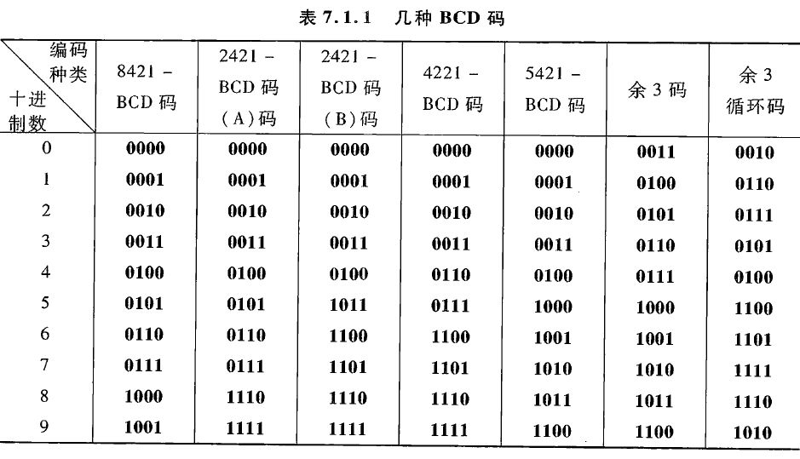
（1） BCD码

Slide 21
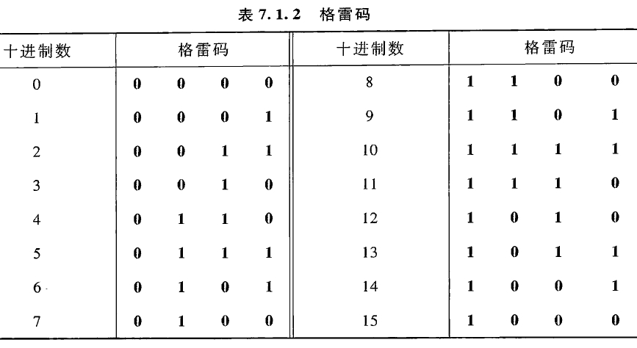
（2） 格雷码（循环码）

